Slide 1
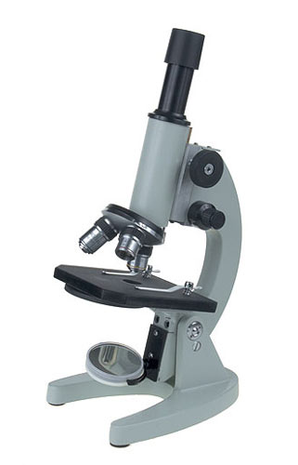
Клетка – основа строения, жизнедеятельности и развития организмов. Строение, химический состав, жизненные свойства клетки.

Slide 2
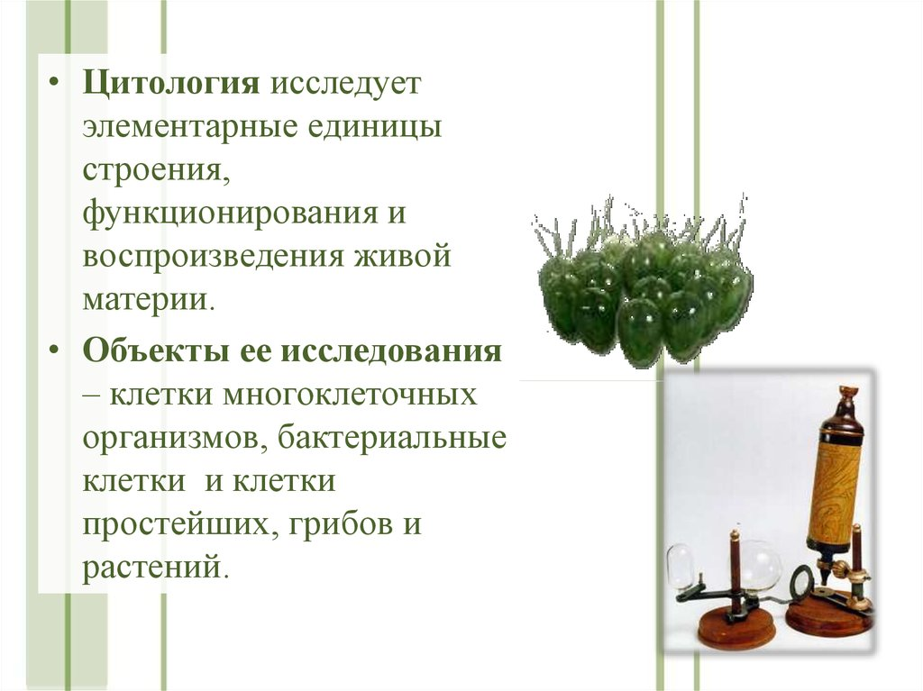

Slide 3
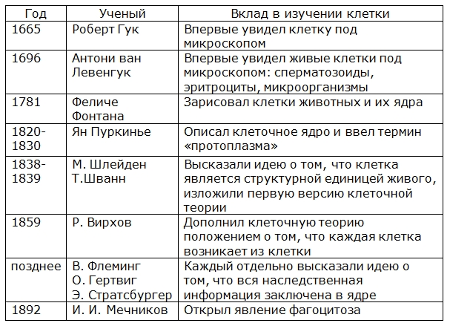

Slide 4

Правила работы в группе
1. Думай, слушай, высказывайся.
2. Уважай мнение других.
3. Записывай идеи.
4. Не спрашивай у учителя, спрашивай у группы.
5. Не бери всю инициативу на себя.
6. Не жди подсказки.

Slide 5
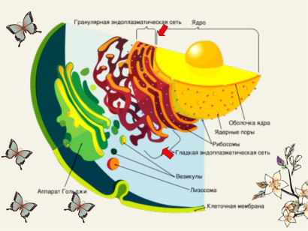
Строение клетки
Органоид | Особенности строения | Функции
Эндоплазматическая сеть А) гранулярная (шероховатая) Б) агранулярная (гладкая) | Система трубочек На поверхности – рибосомы Гладкая поверхность | Синтез белка Синтез гликогена и жиров
Рибосомы | Самые маленькие органоиды округлой формы | Образование белка
Аппарат Гольджи | Трубочки и цистерны | Накопление и транспортировка веществ
Митохондрии | Состоит из двух мембран, внутренняя образует складки | Образование энергии (АТФ)
Лизосомы | Округлые тельца | Расщепление веществ

Slide 6
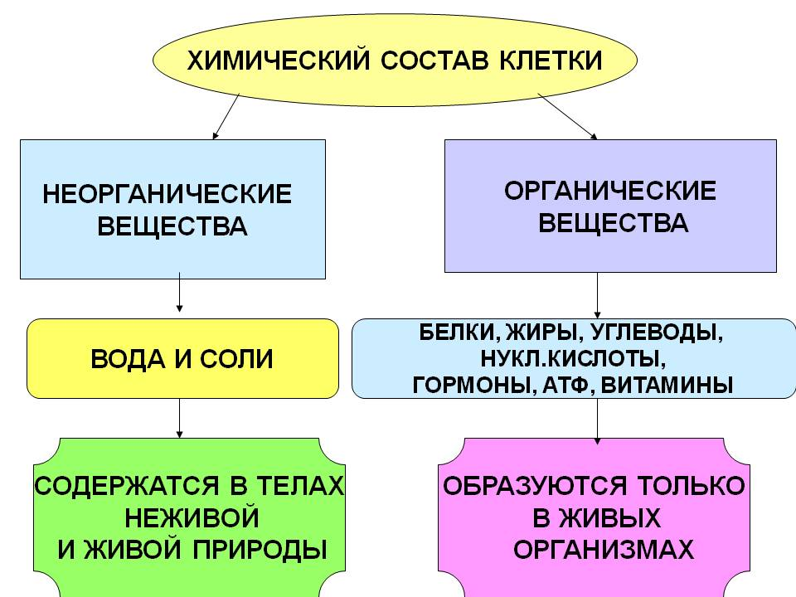
Химический состав клетки

Slide 7
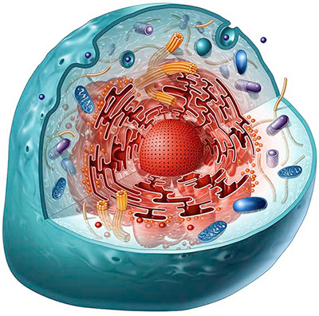
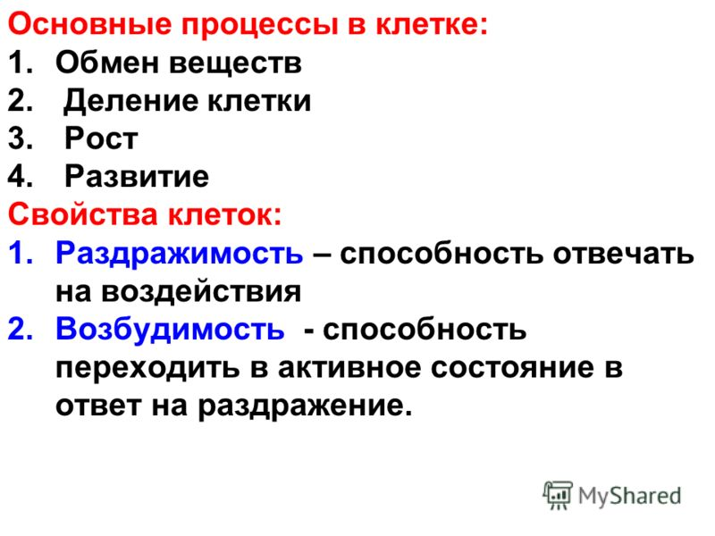
Свойства клетки

Slide 8


Нужно изучать чтобы знать, знать чтобы понимать, понимать чтобы судить.
Елена Блаватская

